Slide 1
MATEMATYKA
Ułamki zwykłe

Slide 2
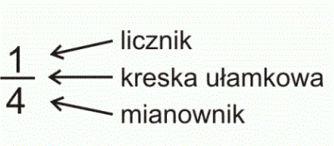
Podstawy

Slide 3
ROZSZERZANIE UŁAMKÓW ZWYKŁYCH
*Rozszerzanie polega na mnożeniu mianownika i licznika przez tą sama liczbę np.:
1 można pomnożyć np. przez dwa i wyjdzie 2
5 10

Slide 4
SKRACANIE – POSTAĆ NAJPROSTSZA
Jeśli w zadaniu jest napisane „Doprowadź do najprostszej postaci”
To oznacza, że trzeba skrócić tak , by więcej już nie można skracać.
* Skracanie polega na dzieleniu licznika i mianownika przez tą samą liczbę np.:
10 = 2 (Podzielono przez 5 )
25 5

Slide 5
Dodawanie ułamków zwykłych o tych samych mianownikach
Jeśli ułamki mają takie same mianowniki to łatwo obliczyć ich sumę. Obliczamy sumę liczników , a mianownik pozostawiamy bez zmiany.

Slide 6
Odejmowanie ułamków zwykłych o takich samych mianownikach
Obliczając różnice ułamków o tych samych mianownikach trzeba pamiętać że odejmuje się tylko liczniki , a mianowniki pozostają bez zmian

Slide 7
Jak sprowadzać do wspólnego mianownika
Trzeba znaleźć dwóm liczbą wspólny mianownik :
$\frac{1 }{2 , }\frac{1}{4}$
4 : 2 = 2 = $\frac{1}{2}$x2 =$\frac{2}{4}$

Slide 8
Dodawanie ułamków o różnych mianownikach
$\frac{1}{2}+ \frac{1}{4}$
Trzeba sprowadzić do wspólnego mianownika ( patrz slajd 7 )
$\frac{1}{4}+ \frac{1}{2}= \frac{1}{4}+ \frac{2}{4}$
$\frac{1}{4}+ \frac{2}{4}= \frac{3}{4}$

Slide 9
Odejmowanie ułamków o różnych mianownikach
$\frac{5}{4} − \frac{1}{2}$
Trzeba sprowadzić do wspólnego mianownika
$\frac{5}{4} −\frac{2}{4}$ =$\frac{3}{4}$

Slide 10
:)
...i pamiętajcie że matematyka będzie prostsza jeśli ją polubicie...choć to bardzo trudne...

